Slide 1
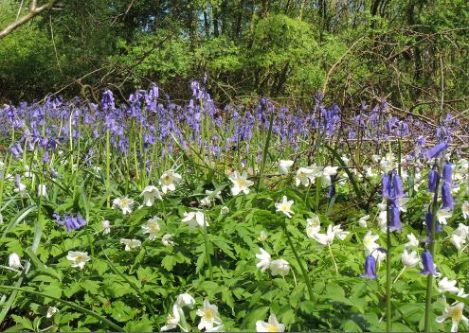
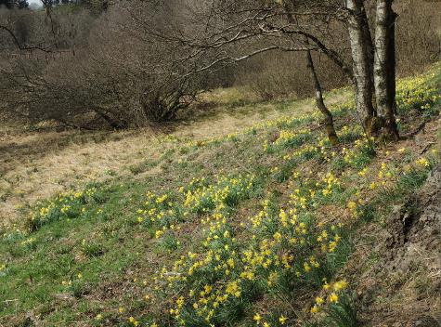
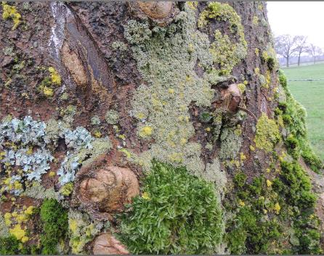
Inleiding in de Plantensociologie
Lezing voor de Plantenstudiegroep van het Natuurhistorisch Genootschap in Limburg
23 februari 2018
Johan den Boer
Notes:
Openingsdia

Slide 2
Onderwerpen presentatie
Theorie
Verschil plantensociologie versus ecologie
Onderzoeksgebieden
Begrippen
Methodieken en technieken
Praktijk
Vegetaties van Limburgse graslanden
Vegetatieopnames maken
Notes:
Praktijk en theorie zullen afgewisseld worden

Slide 3
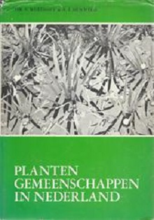
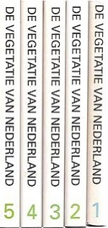
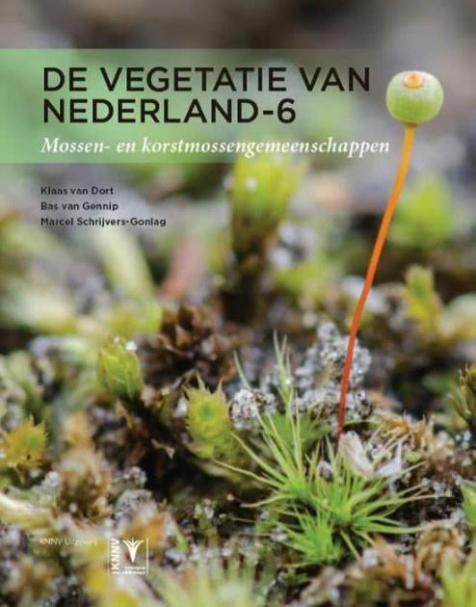
Belangrijkste bronnen
Verder vele online bronnen
Uitgebreide bronnenlijst aan het eind van de presentatie
Notes:
Vegetatie van Nederland: vooral deel 1 gebruikt.
Deel-6 beperkt.

Slide 4
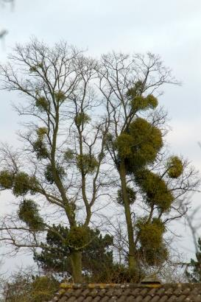
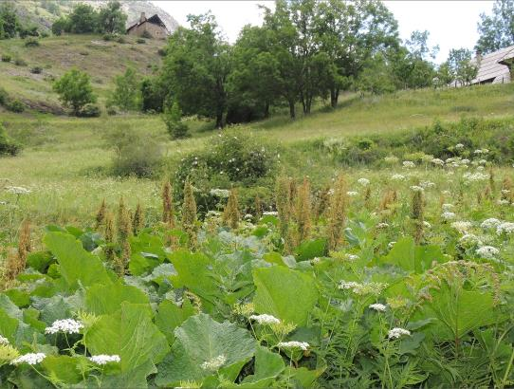
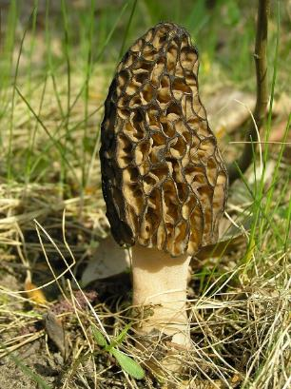
Flora en Vegetatie
Flora
Opsomming van families, geslachten en soorten van bomen, struiken, planten, mossen, paddenstoelen, … van een bepaald gebied en/of uit een bepaalde periode
Vegetatie
Concreet aanwezige begroeiing van bomen, struiken, planten, mossen, kostmossen, wieren en algen.
Paddenstoelen: wel flora, behoren niet tot de vegetatie in onze definitie
Notes:
VNL p15
Flora is een abstract begrip, een lijst, een opsomming. Vegetatie is een concreet begrip: je kan er bijvoorbeeld doorheen lopen.
Paddenstoelen leven onder de grond of in een ander organisme. Alleen vruchtlichamen zichtbaar.
Paddenstoelen worden ook vanuit praktisch oogpunt weggelaten. Soms ondergronds wel aanwezig, maar geen vruchtlichamen bovengronds aanwezig.

Slide 5
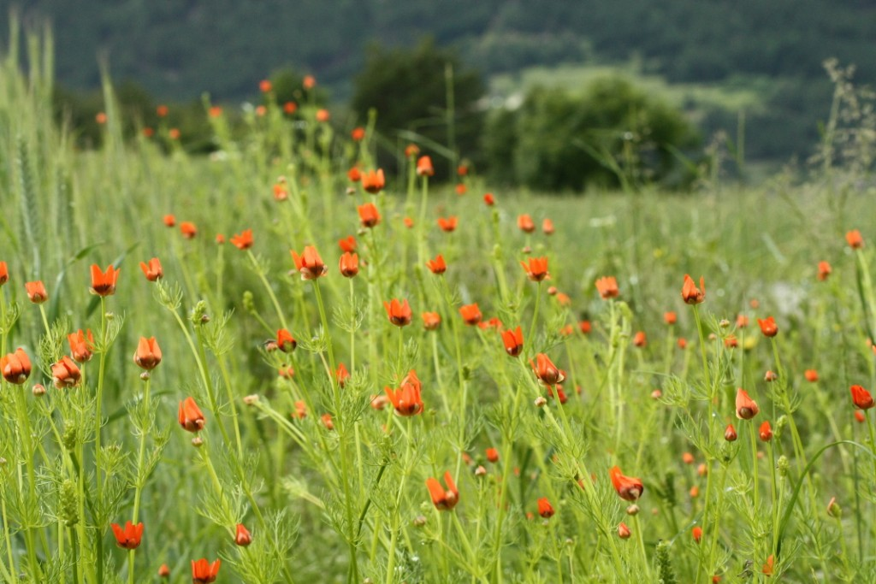
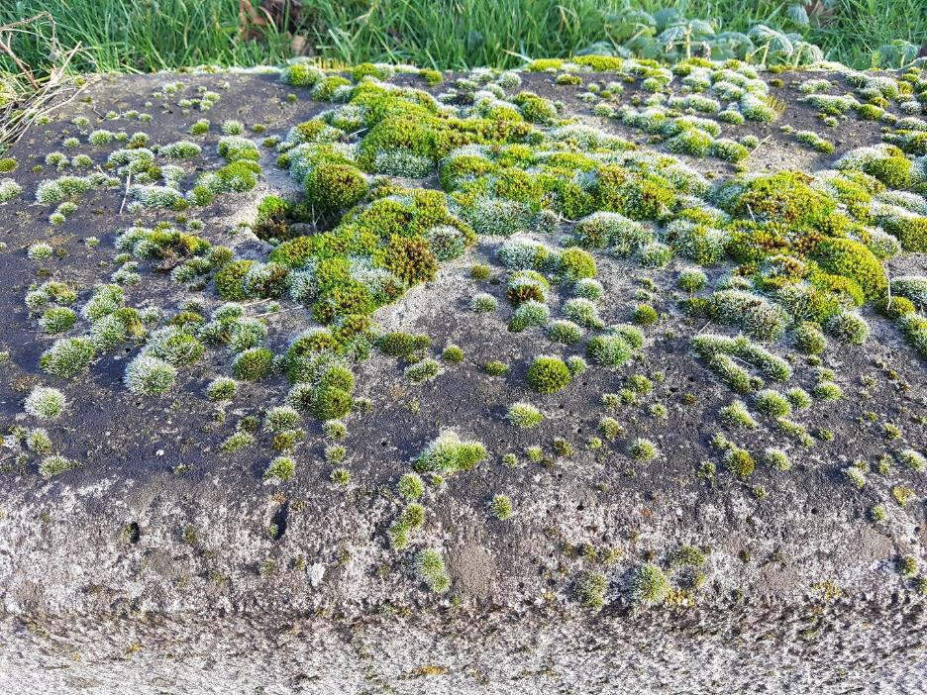
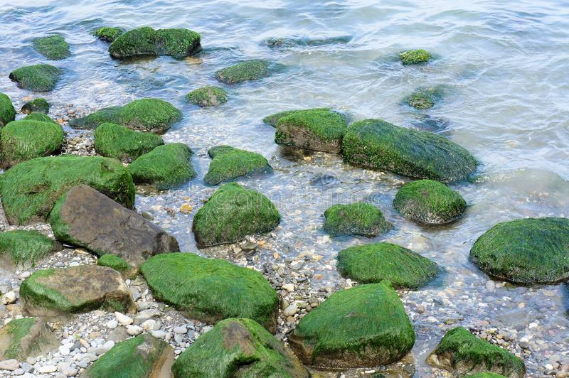
Voorbeelden van vegetaties
Stellarietea mediae, Klasse van de akkergemeenschappen
Orthotricho-Grimiettum, Muisjesmos-associatie
Algengemeenschap met groene algen
Notes:
Hogere planten, Stellarietea mediae, braakliggende akkers. Hier Mont Dauphin 2008 met Zomeradonis
Mossen, muizenmosjes associatie, muurtje bij kringloopwinkel in Margraten
Algengemeenschap met groene algen (Filipijnen)
In veel gemeenschappen zijn natuurlijk soortgroepen gemengd, bijv. planten en mossen.

Slide 6
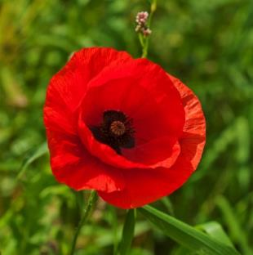
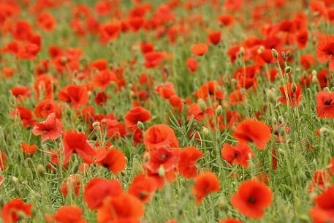
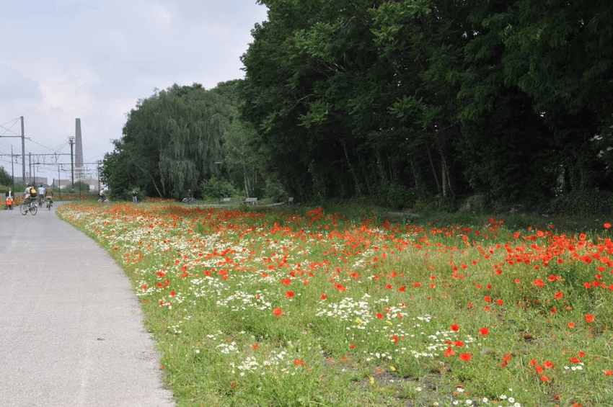

Plantensociologie versus Ecologie
Ecologie is een relatiewetenschap:
Wisselwerking tussen de levende natuur en milieufactoren
Levende natuur
  Organismen (soorten);
  auto-ecologie
  Populaties van organismen; populatie-ecologie
  Levensgemeenschappen van verschillende soorten organismen, bijv. plantengemeenschappen; systeemecologie
Milieufactoren
  Biotisch
  Abiotisch
Notes:
Auto-ecologie: de relatie van een bepaalde soort met zijn omgeving
Populatieecologie: hoe een populatie van een bepaalde soort zich ontwikkeld onder invloed van de omgeving
Systeemecologie: hoe een levensgemeenschap bestaande uit verschillende soorten zich ontwikkeld op basis van omgevingsinvloeden.
Biotische omgevingsfactoren, bijvoorbeeld schaduw door bomen in bos, begrazing
Abiotische factoren: bijvoorbeeld temperatuur, neerslaghoeveelheid, vervuiling.

Slide 7
Plantensociologie
Vooral een objectwetenschap, object is: plantengemeenschap
Onderzoeksgebieden
Syntaxonomie, classificatie van plantengemeenschappen
Syndynamiek, verandering vegetatie in de tijd
Synmorfologie, structuur van plantengemeenschappen
Synecologie, relatie plantengemeenschappen met het milieu
Synchorologie, geografische verspreiding van plantengemeenschappen
Plantengemeenschap is een in ruimte en/of tijd afgrensbare vegetatie met een eigen structuur en een karakteristieke floristische samenstelling op een bepaalde standplaats
(Westhoff et al.)
Plantengemeenschap is een in ruimte en/of tijd afgrensbare vegetatie met een eigen structuur en een karakteristieke floristische samenstelling op een bepaalde standplaats
(Westhoff et al.)
Plantengemeenschap is een in ruimte en/of tijd afgrensbare vegetatie met een eigen structuur en een karakteristieke floristische samenstelling op een bepaalde standplaats
(Westhoff et al.)
Plantengemeenschap is een in ruimte en/of tijd afgrensbare vegetatie met een eigen structuur en een karakteristieke floristische samenstelling op een bepaalde standplaats
(Westhoff et al.)
Plantengemeenschap is een in ruimte en/of tijd afgrensbare vegetatie met een eigen structuur en een karakteristieke floristische samenstelling op een bepaalde standplaats
(Westhoff et al.)
Plantengemeenschap is een in ruimte en/of tijd afgrensbare vegetatie met een eigen structuur en een karakteristieke floristische samenstelling op een bepaalde standplaats
(Westhoff et al.)
Notes:
VNL p.16, WH p21
Classificatie: op basis van floristische samenstelling. Naam geven nodig om onderscheid te kunnen maken en voordat je ergens over kunt praten
Ruimte: meestal niet scherp te begrenzen. Sterker: gradient gemeenschappen
Tijd: een plantengemeenschap kan op een bepaald tijdstip zich vestige en later weer verdwijnen/overgaan in een andere gemeenschap
Structuur: hoogte, mozaiek vormend, …
Standplaats: het milieu bepaalt welke plantengemeenschappen mogelijk zijn.
Alle onderzoeksgebieden zullen we in deze lezing kort behandelen

Slide 8
Syntaxonomie classificatie van plantengemeenschappen
Syntaxonomie
Syndynamiek
Synmorfologie
Synecologie
Synchorologie

Slide 9
Uitstapje: Taxonomie planten
Object
Met planten werd vaak bedoeld: alle organismen die traditioneel door plantkundigen worden bestudeerd Onder andere vaatplanten, mossen, groenwieren, schimmels, korstmossen, blauwalgen, diatomeeën, bruinwieren en roodwieren.
Nu: de vaatplanten, mossen, levermossen en de hauwmossen
Criterium voor begrenzing soorten en soortgroepen
Bij de klassieke systematiek (Cronquist-systeem) werd voornamelijk gekeken naar de morfologische- en anatomische bouw, met name van de reproductieorganen
Nu: Monofyletische groepen
(Voorbeeld: APG systeem voor bedektzadigen, bloemplanten).
Groepering op basis van afstamming/DNA
Cladistiek: alleen monofyletische groepen zijn toegestaan
Clade (=tak): alle soorten die afstammen van een bepaalde voorouder, inclusief de voorouder zelf
Hiërarchisch systeem
Basale eenheid: de soort
Onderbrengen plantensoorten in groepen (geslachten, families, ...)

Slide 10
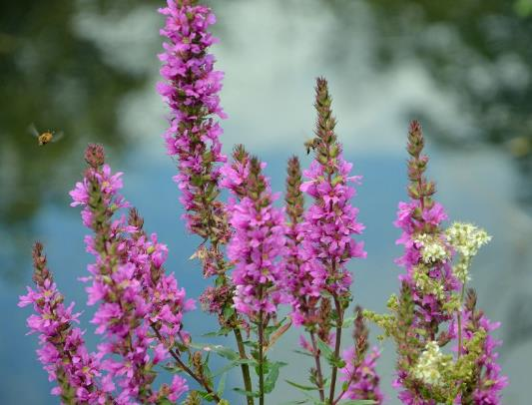
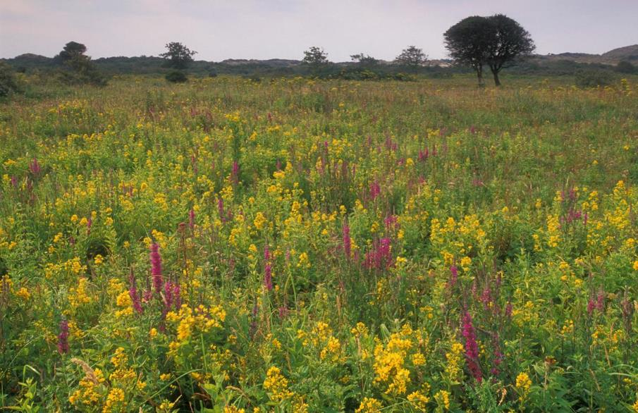
Hiërarchie plantenrijk
Rijk: Plantae
Planten (is geen clade)
Stam: Embryophyta
Landplanten
Klasse: Spermatopsida
Zaadplanten
Clade: Angiospermae
Bedektzadigen
Clade: Eudicots
Tweezaadlobbigen (nieuw)
Clade: Rosiden
Orde: Myrtales
Familie: Lythraceae
Kattenstaartfamilie
Geslacht: Lythrum
Kattenstaart
Soort: Lythrum salicaria
Grote kattenstaart
Notes:
Oude tweezaadlobbigen waren de dicotylen. Nu vervallen. https://nl.wikipedia.org/wiki/Tweezaadlobbigen
https://nl.wikipedia.org/wiki/Grote_kattenstaart
Grote kattenstaart is bij ons vooral bekend van oevervegetaties. Op de foto echter in een vochtige duinvallei. Een voorbeeld van een plant die in meerdere vegetatie-typen voor kan komen.

Slide 11
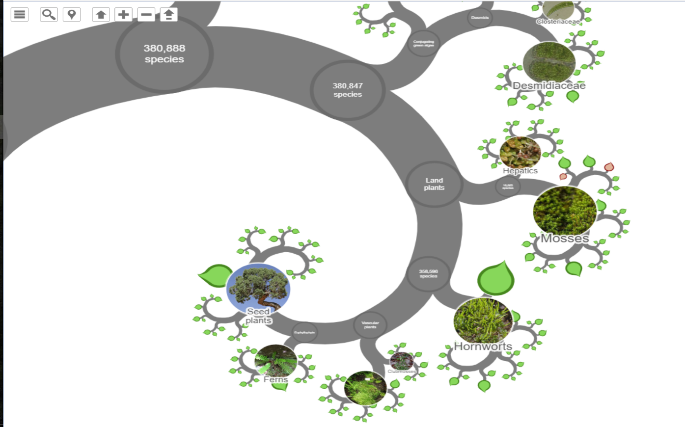
Tree of Live
Notes:
http://www.onezoom.org/life/@Embryophyta=56610?vis=spiral#x711,y269,w0.6354
Inzoomen naar de Kattenstaart:
Land plants
Vascular plants
Seed plants
Flowering plants
Eudictos
Gunneridae
Pentapetalae
Myrtle order
Mangrove apple
Loosestrife
Of op foto klikken en dan weer uitzoomen.

Slide 12
Syntaxonomie
Beschrijven en classificeren van vegetatie-typen
Naam geven aan basiseenheden (associaties)
Grenzen bepalen tussen verschillende associaties op basis van floristische samenstelling en eventueel structuur, vitaliteit van soorten, ecologische parameters, …
Groeperen in hiërarchisch systeem
Grenzen bepalen op hogere- en lagere niveau’s
Voorbeelden van vegetatie-typen op een (heel) hoog niveau
Grasland = vegetatie gedomineerd door soorten uit de grassenfamilie
Bos = vegetatie gedomineerd door aaneengesloten, hoog opgaande
houtige gewassen
Floristische samenstelling
Structuur
Floristische samenstelling op basis van soortkenmerk
Notes:
Namen zijn nodig om over de vegetatie te kunnen praten.
Ecologische parameters bos: microklimaat, schaduwwerking, temperatuur egaliseren, vochthuishouding, … van belang voor de ondergroei.
Biotische milieufactoren.
Bij de voorbeelden: op dit niveau niet de soortensamenstelling, maar de soortgroepensamensamenstelling

Slide 13
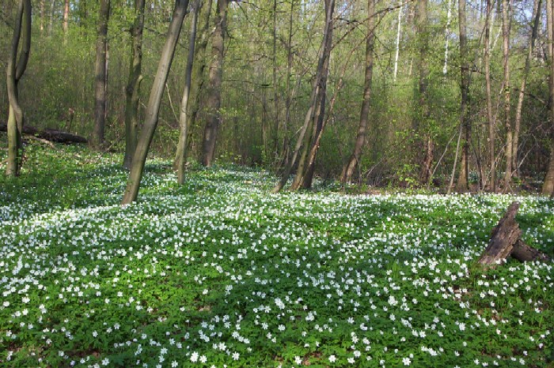
Hiërarchie plantengemeenschappen
Klasse
Querco-Fagetea,
Eiken-Beukenklasse
Orde
Fagetalia sylvaticae,
Beukenorde
Verbond
Alno-Padion,
Elzen-Vogelkersverbond
Onderverbond
Circaeo-Alnenion,
Vochtige Elzen-Essenbossen
Associatie (basis eenheid)
Pruno-Fraxinetum,
Vogelkers-Essenbos
Subassociatie
P.-F. mecurialetosum,
Bosbingelkruid Vogelkers-Essenbos
Notes:
In tegenstelling tot planten dus niet gebaseerd op afstamming!
Groepering gebaseerd op gemeenschappelijke kensoorten, bijvoorbeeld klasse-kensoorten: soorten die in opnamen van de (meeste) onderliggende associaties veel voorkomen.
Achtergrond: https://nl.wikipedia.org/wiki/Vogelkers-essenbos

Slide 14
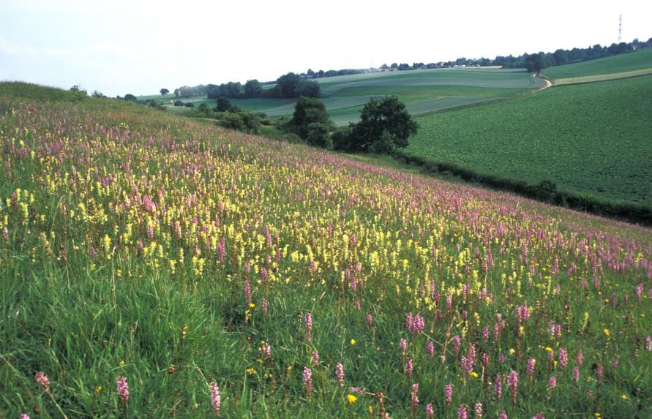
Voorbeeld: Kalkgraslanden
Codes NL | Niveau | Naam
15 | Klasse | Festuco-Brometea
15A | Orde | Brometalia erecti
15Aa | Verbond | Mesobromion erecti
15Aa1 | Associatie | Gentiano-Koelerietum
Notes:
Vegetation of Europe, p. 83.
VEGETATIONOF THE STEPPE ZONE
ZONAL STEPPE GRASSLANDS
FES Festuco-Brometea Br.-Bl. et Tx. ex Soo 1947 Dry grassland and steppe vegetation of mostly base- and colloidrich soils in the submediterranean, nemoral and hemiboreal zones of Europe. The Festuco-Brometea is the class of zonal steppe vegetation of Southern Ukraine and Russia.
In Central, Southern and Western Europe it is represented by extrazonal communities in relict habitats or (more often) as secondary grasslands (mainly pastures) on soils prone to desiccation or quick water drainage. (LM)

Slide 15
Klassen indelen in groepen
Klassen kunnen op hun beurt worden ingedeeld in groepen op een hoger niveau op basis van
Successie
Formaties
  Structuur
  Substraat
Zones van gezamenlijk voorkomen
Ecologische ‘drivers’
Notes:
Ellenberg, p 73
Vegetation of Europe, p.11
Indelen op basis van successie niet meer gebruikelijk.
Indelen op formaties: Westhof & den Held, Pignatti, Flora van Nederland? Dit systeem wordt ook verlaten.
De soortensamenstelling speelt bij deze indeling geen doorslaggevende rol meer
Zonale indeling en op bais van ecologische drivers zijn moderne indelingen.

Slide 16
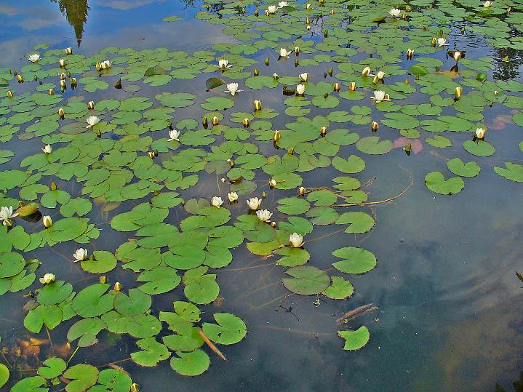
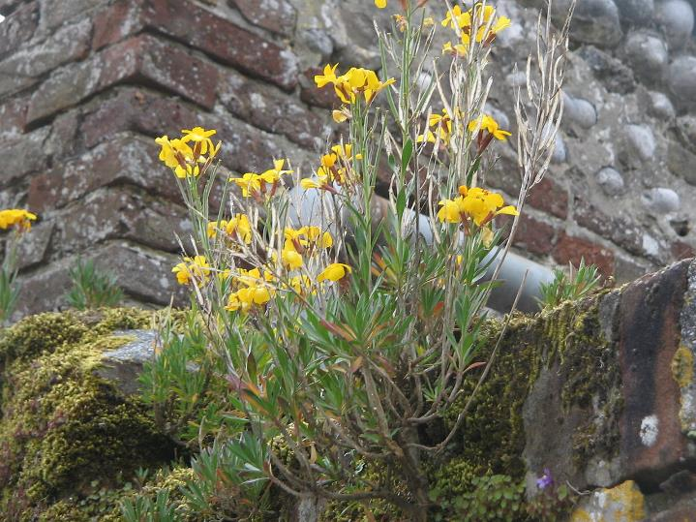
Formaties
Westhoff & Den Held, enkele voorbeelden van formaties:
Formatie I: Vegetaties van waterplanten en amphibische soorten
Formatie II: Vegetaties van rotspleten en muren

Slide 17
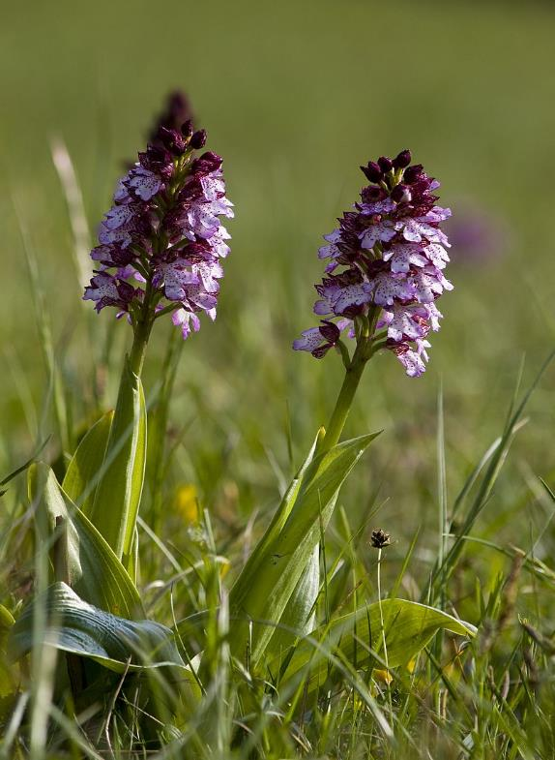
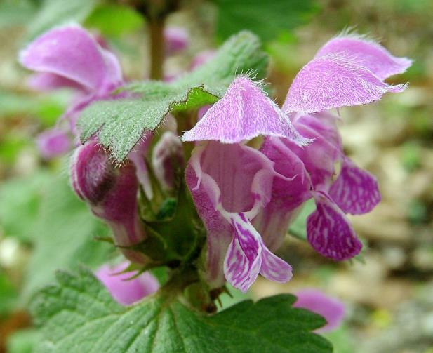
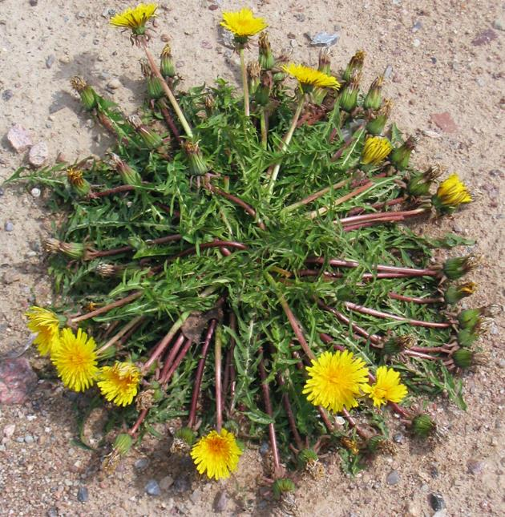
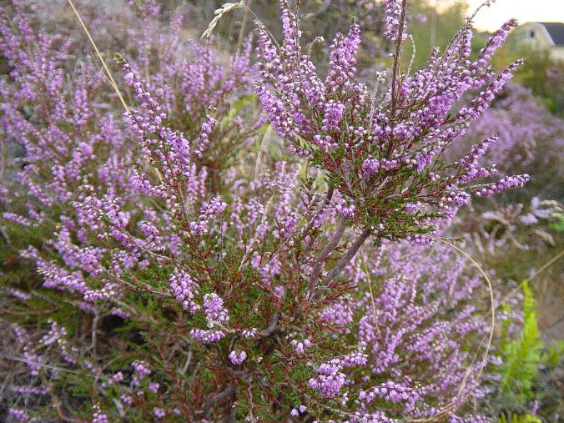
Formatie VII
Open tot gesloten graslandvegetaties met vooral
  Hemicryptofyten, planten met knoppen dicht bij de grond
  Therofyten, eenjarige planten
  En ook
  Geofyten, in de winter onder de grond als wortelknol, wortelstok of bol
  Chamaefyten, dwergstruiken
Graslanden op droge gronden, boven het grondwater, en op het grensgebied tussen droog en zilt
Notes:
Onze voorbeeld vegetaties vallen in Formatie VII

Slide 18
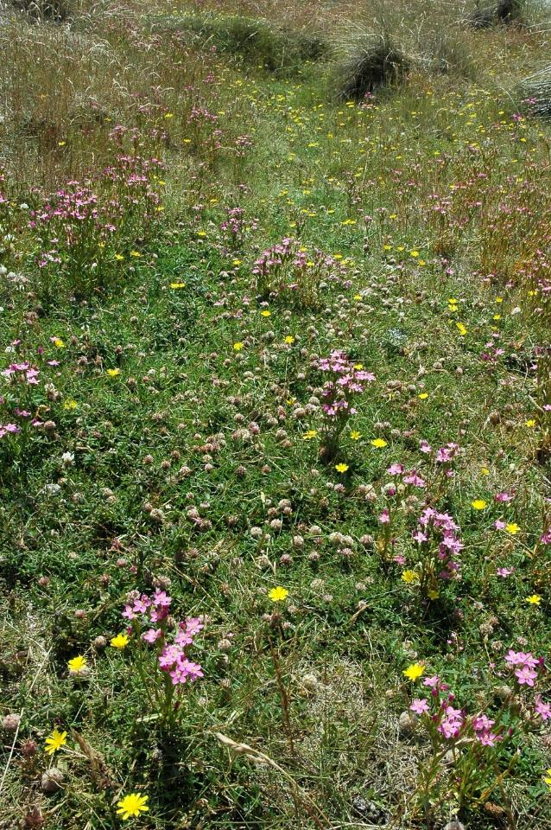
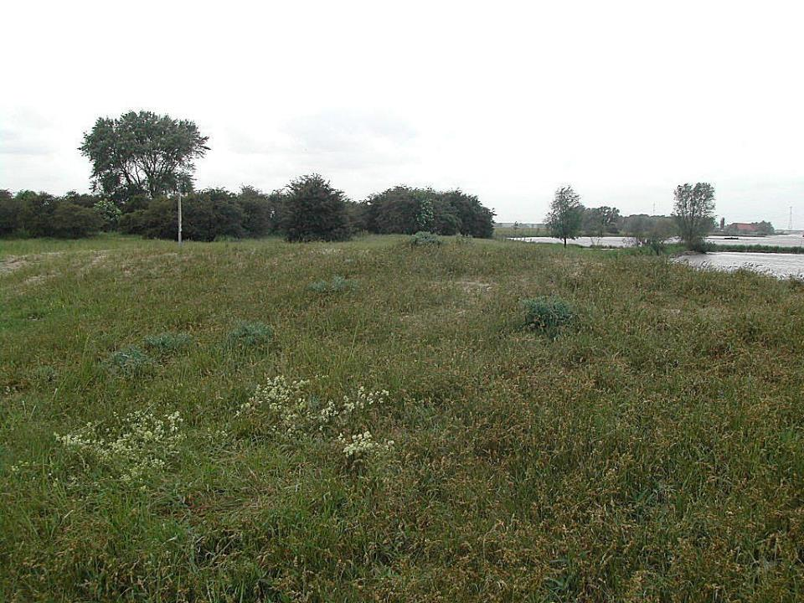
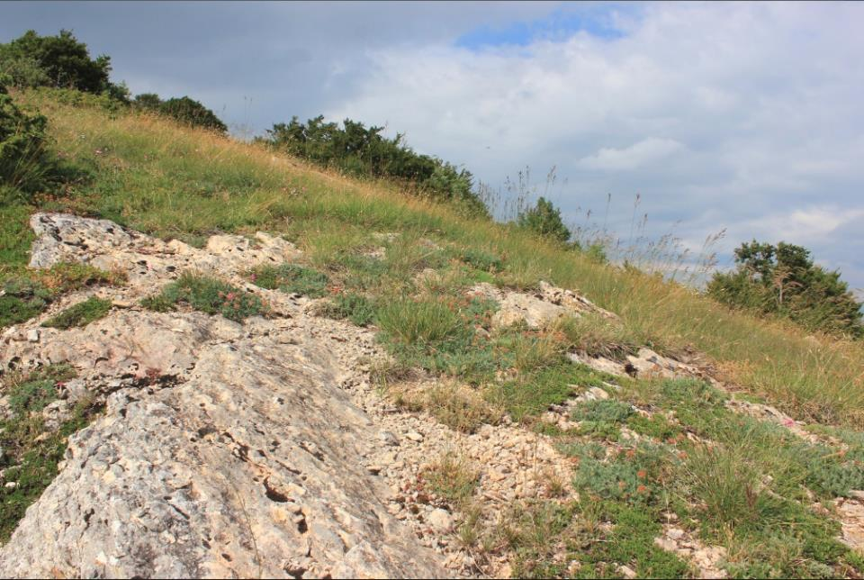
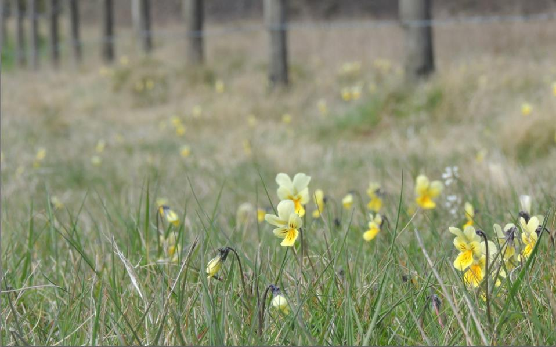
Formatie VII
Bestaat uit:
Klasse van de zandige droge graslanden
Koelerio-Corynephoretea
Klasse van de droge kalkgraslanden
Festuca-Brometea
Zinkviooltjesklasse
Violetea calaminariae
Zeevetmuurklasse
Saginetea maritimae

Slide 19
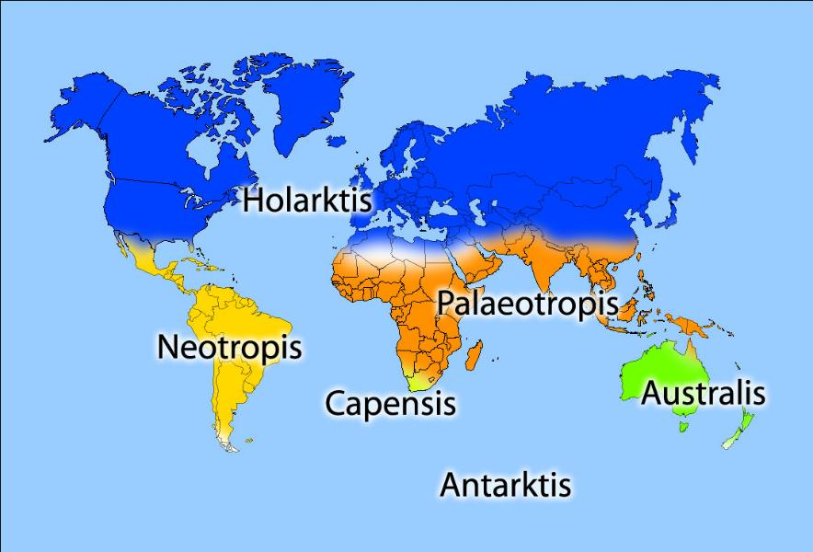
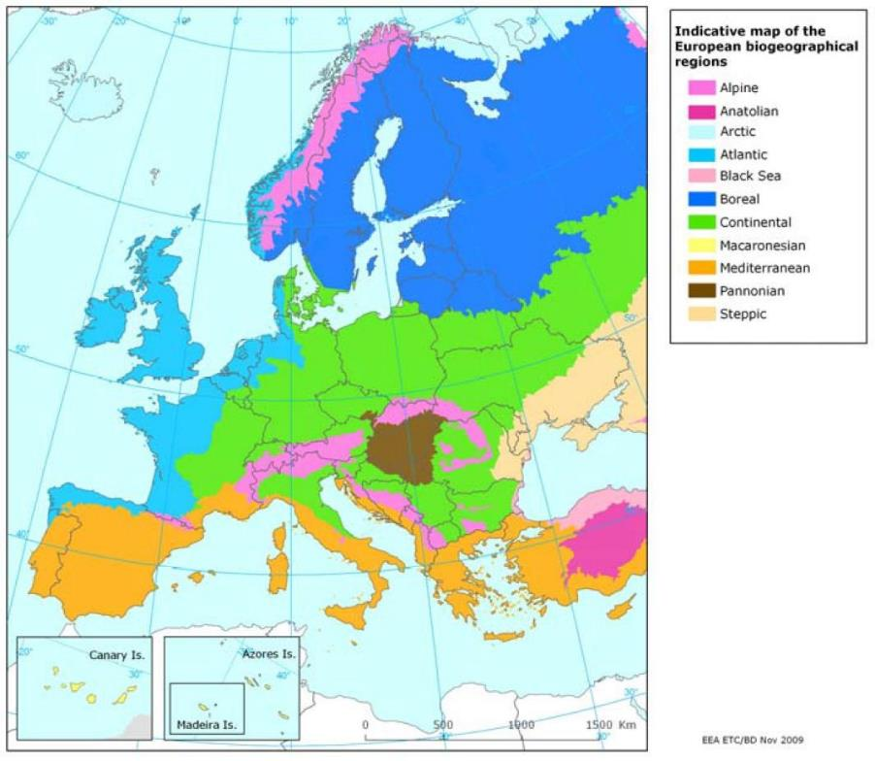
Zonale indeling bij planten
Plantenrijken en regio’s
Boreaal
Atlantisch
Continentaal
Alpien
Mediterraan
Notes:
Soortensamenstelling op basis van klimatologische omstandigheden. Buiten dit geen ecologische parameters.
De structuur van de vegetatie speelt geen rol. Geen ecologische parameters.
Merk op: Het gaat hier nog om de flora, niet om de vegetatie.

Slide 20
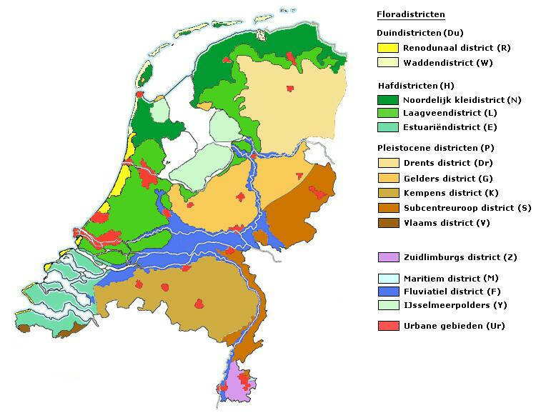
Plantendistricten Nederland
Notes:
Soortensamenstelling vooral op basis van bodemtypes/waterhuishouding.
Deze indelingen zijn uniek. Er is bijvoorbeeld maar één Zuid-Limburgs District. Dit zijn geen plantengemeenschappen.
We zoeken naar een indeling waarbij een bepaald vegetatie-type op meerdere plekken voor kan komen.

Slide 21
Vegetation of Europe
Gemeenschappen gedomineerd door hogere planten
Zonaal (noord naar zuid)
  Artic
  Boreal
  Temperate
  Mediterrean
Azonaal (ecologische drivers)
  Vochtbehoevend
  Zoutminnend
  …
Gemeenschappend gedomineerd door mossen en korstmossen
Substraat
Festuco-Brometea:
Zonal Steppe Grasslands
Notes:
Vegetation of Europe p.11
Europese standaardlijst voor plantengemeenschappen tot het niveau van verbonden, dus niet associaties.
Intrazonaal zijn groepen van klassen binnen een zone
Azonaal: klassen komen in meerdere zone’s voor. Indeling gebaseerd op ecologische ‘drivers’

Slide 22
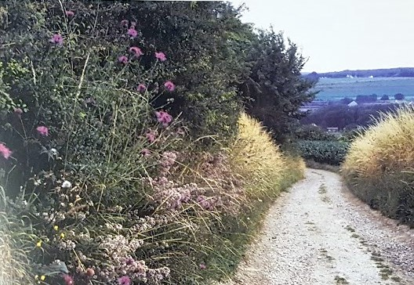
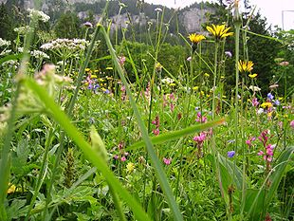
Marjoleinklasse
Marjolein-klasse
17 Trifolio-Geranietea sanguinei
  Marjolein-orde
  17A Origanetalia vulgaris
      Marjolein-verbond
      17Aa Trifolion medii
        Associatie van Dauwbraam
        en Marjolein
        17Aa1 Rubo-Origanetum
        Associatie van Parelzaad en
        Salomonszegel
        17Aa2 Polygonato-Lithospermetum
      Antherico ramosi-Geranietalia sanguinei
        Geranion sanguinei
        Komt in Nederland niet voor
    In total 5 ordes met 21 verbonden in Vegetation of Europe
Vegetation of Europe:
Intrazonal Boreo-Temperate Grassland and Heath
Vegetatie van Nederland: Zoomvegetaties
Notes:
Thermophilous forest fringe and tall-herb vegetation in nutrientpoor sites in the submediterranean to subboreal zones of Europe and the Macaronesia
Ass. Dauwbraam en Marjolein: Zuid-Limburg
Ass. Parelzaad en Salomonszegel: Duingebieden.
Niet in Vegetation of Europe, dus (nog) niet erkend op Europees niveau.
Ass. Geranion sanguinei is een voorbeeld van een ander verbond behorend tot een andere orde van deze klasse

Slide 23
Habitats
Een levensgemeenschap van planten en dieren met bijzondere geografische, abiotische en biotische kenmerken, die zowel geheel natuurlijk als halfnatuurlijk kan zijn
Onderwerp van natuurbeleid
Kan juridische status hebben
Een plantengemeenschap is een speciale vorm van een levensgemeenschap
Een plantengemeenschap is een (vaak naamgevend) onderdeel van een habitattype
Een habitattype kan uit meerdere plantengemeenschappen bestaan
Notes:
https://www.ecopedia.gcecc.be/pagina/graslanden-en-ruigten

Slide 24
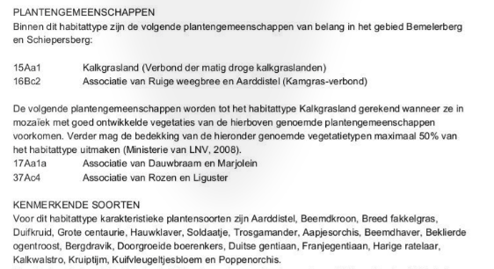
Habitattype kalkgraslanden
EUNIS: H6210
Notes:
Uit het beheerplan Bemelerberg-Schiepersberg.
https://www.yumpu.com/nl/document/view/20434557/bemelerberg-en-schiepersberg-conceptbeheerplan-natura-2000-

Slide 25
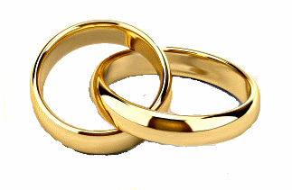
Taxonomie plantengemeenschappen
Braun-Blanquet:
Vertrekpunt is de floristische samenstelling
Classificatie op basis van trouw:
Een bepaalde plantensoort komt in een bepaalde gemeenschap vaker voor dan in andere gemeenschappen, op basis van
  Abundantie
  Vitaliteit
  Sociabiliteit
Notes:
Floristische samenstelling: plantensoorten lijken elkaars gezelschap op te zoeken. Vandaar plantenSOCIOLOGIE. In werkelijkheid stellen ze dezelfde eisen aan het milieu of hebben ze voordeel van elkaars nabijheid

Slide 26
Abundantie (talrijkheid)
Per oppervlakte-eenheid:
Maat | Omschrijving
dichtheid | aantal individuen van een soort (= tellen)
bedekking | de verticale projectie van de alle planten van een soort op de bodem (= procentueel, wegen)
biomassa | drooggewicht van de bovengrondse spruiten of gehele planten van een soort
Notes:
VNL p.70
Dichtheid en bedekking zijn bij opnames eigenlijk bedoeld als een schatting voor de biomassa. Het bepalen van de werkelijke biomassa is omslachtig en vernietigt het proefvlak.
Relatief wegen: de bedekking door de plantensoort t.o.v. de oppervlakte van de vegetatie. Door overlap van planten kan de gesommeerde bedekking groter dan 100% zijn.

Slide 27
Gecombineerde schatting
Is dichtheid en bedekking gecombineerd
Braun/Blanquet
(aangepast door Barkman, Doing & Segal)
Abundantie volgens Tansley
(te gebruiken bij grotere landschapselementen)
Code | Dichtheid | Bedekking
r | Zeer weinig (1 ex.) | < 5%
+ | Zelden (2-5 ex.) | < 5%
1 | Zo af en toe (6-50 ex.) | < 5%
2m | Zeer talrijk (>50 ex.) | < 5%
2a | Willekeurig | 5-12,5%
2b | Willekeurig | 12,5-25%
3 | Willekeurig | 25-50%
4 | Willekeurig | 50-75%
5 | Willekeurig | 75-100%
Code | Bedekking | Omschrijving
d | dominant | soort overheerst
cd | co-dominant | soort overheerst samen met andere soorten
a | abundant | soort is veel aanwezig, maar nooit (co-)dominant
f | frequent | soort is vrij talrijk
r | rare | soort is zeldzaam
s | sporadic | soort is zeldzaam, slecht enkele exemplaren aanwezig
o | occasional | soort is verspreid aanwezig
l | local | lokaal, te combineren met a, f of d, bijvoorbeeld: la = plaatselijk talrijk
Bij s & r worden ook het aantal genoteerd
Notes:
Dichtheid is hier eigenlijk: aantallen. Oppervlakte van een opname kan verschillen.

Slide 28
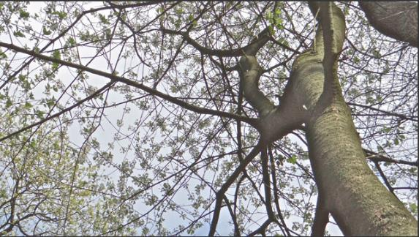
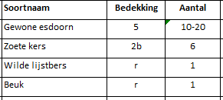
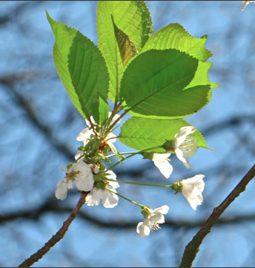
Voorbeeld opname Malensbosch
(fragment)
Notes:
Door onze werkgroep gemaakte vegetatieopname in het Malensbosch
2b: 12,5-25% bedekking

Slide 29
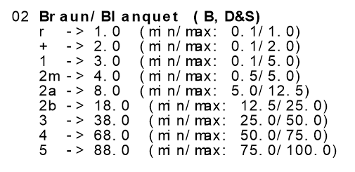
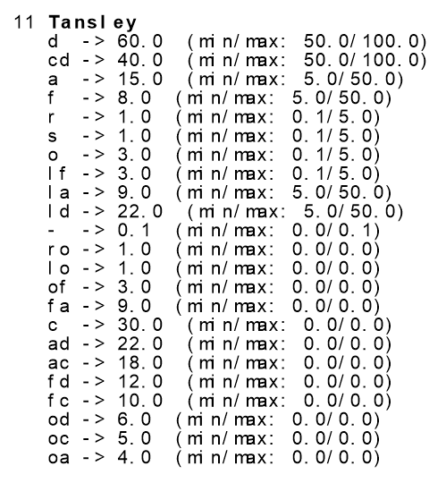
Omzetten code bedekkingsschaal naar procenten
(Voorbeeld: SynBioSys)
Notes:
Om opnames met verschillende schalen samen te kunnen gebruiken wordt de bedekkingscode omgezet naar een procentuele bedekking.

Slide 30
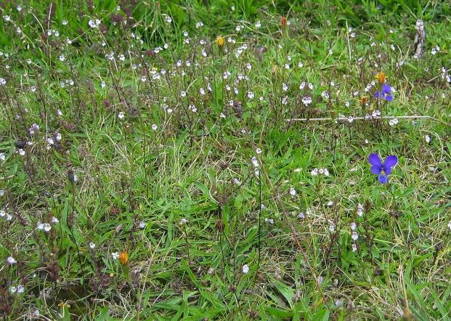
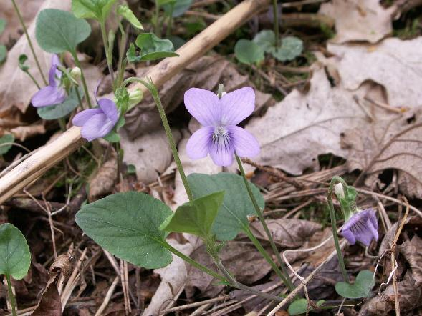
Presentie (frequency)
het percentage van een aantal vegetatieopnames van een bepaalde gemeenschap, waarbinnen de soort is aangetroffen
Voorbeeld: In 45 van de 56 vegetatieopnamen van de associatie van Maanvaren en Vleugeltjesbloem uit de klasse van de Heischrale graslanden werd het Hondsviooltje genoteerd.
Presentie: 45/56 * 100 = 80%
Notes:
Abundantie is een begrip dat van toepassing is op één opname of een vegetatie.
Gemiddelde abundantie of spreiding in de abundantie is een begrip dat van toepassing is op een reeks opnamen of een vegetatie-type.
Presentie is een begrip dat van toepassing is op een reeks opnamen of een vegetatie-type.

Slide 31
Trouw (fidelity)
De concentratie van het aantal waarnemingen van een soort in een bepaalde gemeenschap.
Voor soort mag men ook ’taxon’ lezen
Type soort | Omschrijving | Trouw graad
Exclusieve soort | Soort die slechts in één plantengemeenschap voorkomt, trouw = 100%, presentie kan laag zijn | 5
Kensoort | In één bepaalde plantengemeenschap duidelijk algemener dan in alle andere plantengemeenschappen in een bepaald gebied | 4
Differentiërende soort | Soort die in één of meerdere plantengemeenschappen in een bepaald gebied veel algemener voorkomt dan in een selectie van andere plantengemeenschappen in een bepaald gebied. Presentie>60% voor associaties | 4
Preferente soort | Soort waarvan de abundantie in een bepaalde plantengemeenschap opvallend groter is dan in alle andere plantengemeenschappen | 3
Constante soort | Soort die in het merendeel van alle vegetatieopnames van een bepaalde plantengemeenschap voorkomt, presentie > 60%, maar differentieert niet | 2
Begeleidende soort | Soorten die ook in een bepaald plantengemeenschap kunnen voorkomen, maar niet erg abundant zijn | 1
Regionale typologie
Een kensoort is een bijzonder geval van een differtiërende soort!
Notes:
VNL p 83
Hoe groter het percentage waarnemingen van de soort in een bepaalde plantengemeenschap hoe hoger de trouw.
Een hoge trouw kan samengaan met een lage presentie en andersom.
De lijst met typerende soorten van een gemeenschap kan beperkt geldig zijn: lokaal, regionaal of overall binnen het verspreidingsgebied van de gemeenschap.
Voor differentiërende soorten van een klasse soms ook een lagere presentie dan 60%.

Slide 32
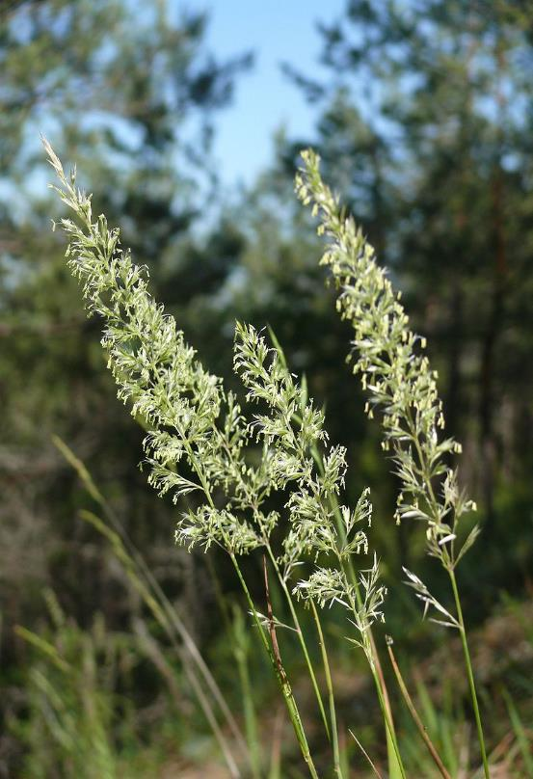
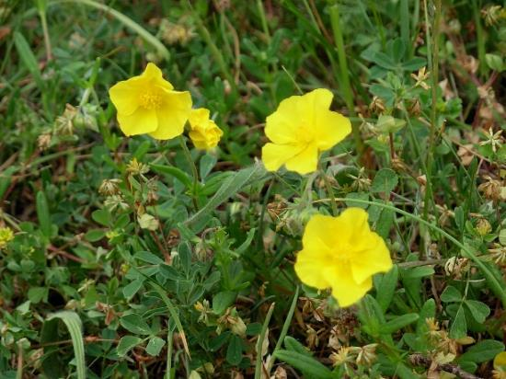
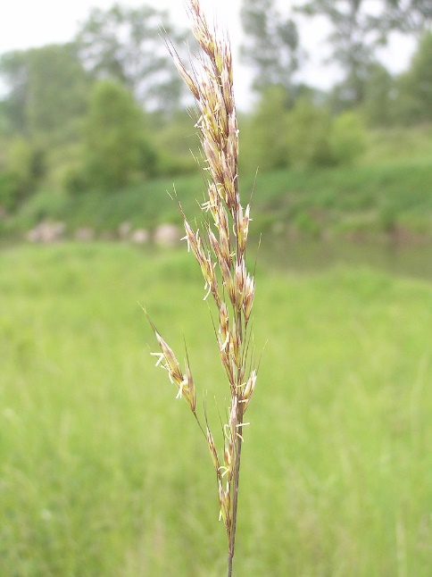
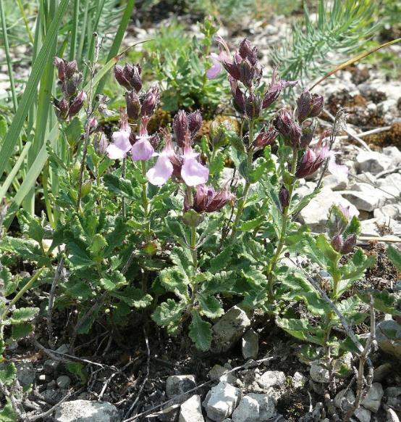
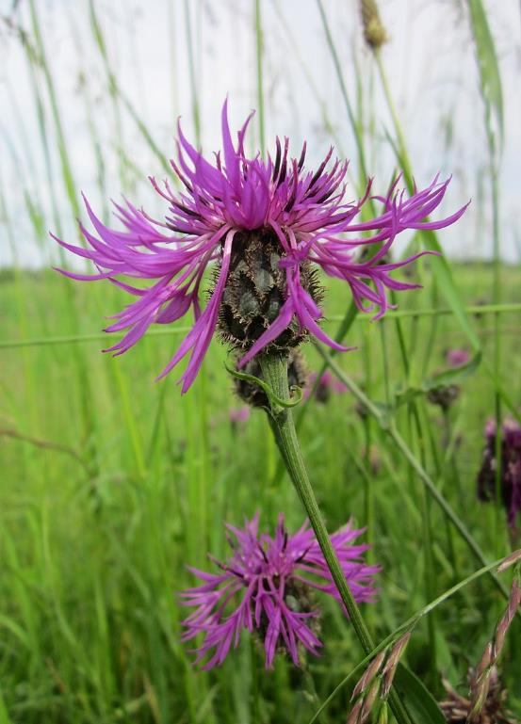
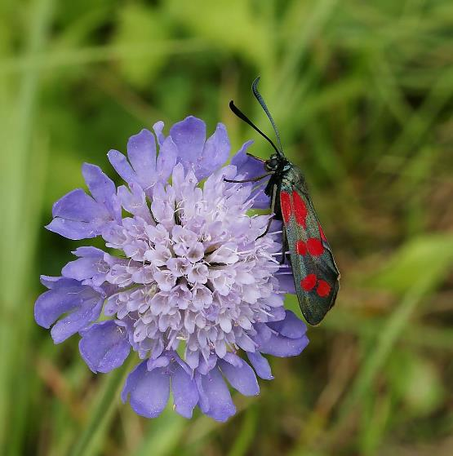








Kalkgraslanden: kensoorten kruidlaag NL (trouwgraad = 4)
Klasse
Festuco-Brometea
Nederlandse naam | Wetenschappelijke naam | Presentie
Grote centaurie | Centaurea scabiosa | > 80%
Duifkruid | Scabiosa columbaria | > 70%
Zachte haver | Helictotrichon pubescens | > 70%
Breed fakkelgras | Koeleria pyramidata | > 10%
Geel zonneroosje | Helianthemum nummularium | < 10%
Echte gamander | Teucrium chamaedrys | < 10%
Verbond en Orde
Brometalia erecti
Mesobromion erecti
Nederlandse naam | Wetenschappelijke naam | Presentie
Gevinde kortsteel | Brachypodium pinnatum | > 90%
Beemdhaver | Helictotrichon pratense | > 30%
Kuifvleugeltjes bloem | Polygala comosa | > 20%
Esparcette | Onobrychis viciifolia | < 10%
Determinatie!
Exclusieve soort,
trouw=100%,
trouwgraad=5
Associatie
Gentiano-Koelerietum
Nederlandse naam | Wetenschappelijke naam | Presentie
Duitse gentiaan | Gentianella germanica | > 50%
Kalkwalstro | Galium pumilum | > 40%
Grote muggenorchis | Gymnadenia conopsea | > 20%
Franjegentiaan | Gentianopsis ciliata | < 10%
Notes:
Kensoorten voor Nederland, in Pignatti p129-130 maar liefst 40 kensoorten en andere (hogere) presenties!
Pignatti kent wel klasse en orde, maar niet verbond en associatie. Laatsten komen in de Dolomieten dus niet voor.
Naamgevers, Festuca en Bromus ontbreken
Gewone vleugeltjesbloem in de opnamen van onze kalkgraslanden wellicht foute determinaties: moet kuifvleugeltjesbloem zijn?

Slide 33


Kalkgraslanden: soorten moslaag
Kensoort | Nederlandse naam | Wetenschappelijke naam | Presentie
Kensoort Klasse | Sparrenmos | Thuidium abietinum | < 10%
Kensoorten Verbond | Kammos | Ctenidium molluscum | > 20%
 | Kalkgoudmos | Campyliadelphus chrysophyllus | > 20%
 | Kalkvedermos | Fissidens dubius | > 20%
Begeleidende soorten | Kleivedermos | Fissidens taxifolius | > 20%
 | Groot laddermos | Pseudoscleropodium purum | > 20%
 | Gewoon puntmos | Calliergonella cuspidata | > 20%
 | Smaragdmos | Homalothecium lutescens | > 20%
Notes:
Kalkgoudmos waargenomen in gebieden met kalk. Zie waarnemingen.nl met GBIF-data

Slide 34





Klasse van de kalkgraslanden (Dolomieten)
Festuco-Brometea
Voorjaarszegge
Berglaserkruid
Aardzegge
Carex humilis
Hartbladige Kogelbloem
Notes:
Uit de Dolomieten presentatie

Slide 35



Synoptische tabel
Dolomieten Pignatti
7 associaties van de klasse Festuco-Brometea
Presenties
Notes:
‘Onze’ associatie komt in de Dolomieten niet voor.
Voorbeeld Carex Humilis: blijkbaar genoteerd in 3 van 5 = 60% van de opnamen van Thlaspi Trifolietum

Slide 36





Vingerafdruk Gentiano-Koelerietum
Mogelijk kensoort, maar niet zo praktisch
Ideaal voor kensoorten!
Begeleidende soorten
Constante soorten
Mogelijk differentiërende soorten
Notes:
Verdeel in vier vlakken van linksboven met de klok mee naar linksonder
I Hoge trouw aan, lage presentie in associatie, mogelijke kensoort, maar niet zo praktisch
II Hoge trouw en hoge presentie: ideaal voor kensoorten!
III Lage trouw, hoge presentie: constant soorten die echter ook in andere vegetatietypen (veel) voorkomen
IV Lage trouw, lage presentie:: begeleidende soorten
Grote centaurie is toch een klassekensoort van het Festuco-Brometea

Slide 37


Vingerafdruk met logaritmische schaalverdeling
Notes:
Logaritmische schaalverdeling: trekt de wolk linksonder uit elkaar. Nu meer soorten in vak II.

Slide 38









Synoptische tabel Marjoleinklasse
(fragment)
 | Syntaxon | K=O=V | 17Aa1 | 17Aa1 | 17Aa2
 | Aantal opnamen | 126 | 85 | 85 | 41
 | Soort | Presentie %
kK | Ruig viooltje | 31 |  | 18 | 59
 | Donderkruid | 21 |  | 17 | 32
 | Borstelkrans | 20 |  | 22 | 15
dK | Sint-Janskruid | 36 |  | 47 | 12
kA | Marjolein | 63 |  | 93 | -
 | Viltig kruiskruid | 41 |  | 61 | -
 | Welriekende salomonszegel | 30 |  | - | 93
 | Glad parelzaad | 28 |  | 6 | 73
dA | Knoopkruid | 34 |  | 49 | 2
T.o.v. Klasse vd Kalkgraslanden en
de Klasse vd matig voedselrijke graslanden
Is internationaal klasse kensoort
Van 17Aa1 t.o.v. 17Aa2
        Associatie van Dauwbraam en Marjolein
        17Aa1 Rubo-Origanetum
        Associatie van Parelzaad en Salomonszegel
        17Aa2 Polygonato-Lithospermetum
Notes:
VNL3-p228

Slide 39

Pauze

Slide 40
Syndynamiek verandering vegetatie in de tijd
Syntaxonomie
Syndynamiek
Synmorfologie
Synecologie
Synchorologie

Slide 41

Successie
Natuurlijke overgang van een plantengemeenschap naar een andere plantengemeenschap
Successie-reeks: een serie voortschrijdende overgangen in een voorspelbare richting
Primaire successie: Van pioniersvegetatie tot climaxvegetatie
Secundaire successie: degradatie en daarna herstel
Notes:
VNL p 259
Pioniersvegetatie: op kale bodem. Start humusvorming
Secundaire successie: bodem blijft na verstoring intact

Slide 42

Successie kalkgrasland
Bij het stoppen van de beweiding/maaien:
verruiging: associatie van Dauwbraam en Marjolein (Rubo-Origanetum)
struweelvorming: klasse der Doornstruwelen (Rhamno-Prunetea)
bosvorming: klasse van eiken- en beukenbossen op voedselrijke grond (Querco-Fagetea)
Notes:
VNL p 259

Slide 43

Onverzadigde gemeenschappen
Onvolledig ontwikkelde plantengemeenschappen:
Kensoorten associatie niet / niet meer / nog niet aanwezig
Niet op associatieniveau te plaatsen, wel op hoger niveau
Rompgemeenschap: van de dominante soort(en) is de presentie in gemeenschappen behorende tot de klasse meer dan 10%
Derivaatgemeenschap: dominante soort is klasse-vreemd
Voorbeeld: RG Gevinde kortsteel behorende tot het Verbond van de matig droge kalkgraslanden
Notes:
Veldgids Rompgemeenschappen p.5 en p.119

Slide 44
Synmorfologie structuur van plantengemeenschappen
Syntaxonomie
Syndynamiek
Synmorfologie
Synecologie
Synchorologie

Slide 45


Gelaagdheid van een bos

Slide 46
Verticale structuur
Gelaagdheid vegetatie
Boomlaag
Struiklaag
Kruidlaag
Moslaag
Korstmoslaag
Strooisellaag
Dood organisch materiaal
Kale bodem/substraat
Rots, leem, zand, …
Waterlaag
Met vegetatie
Zonder vegetatie
Notes:
Strooisellaag is ook het domein voor de paddenstoelen.

Slide 47

Voorbeeld opname Malensbosch
Volgroeide bomen
Opslag
Zaailingen
Notes:
Door onze werkgroep gemaakte vegetatieopname in het Malensbosch
Successie stadia van de Gewone esdoorn

Slide 48

Horizontale structuur
(per laag)
Vlakverdeling vegetatie versus niet-vegetatie
Verdeling individuele plantensoorten over de vegetatie
  Abundantie
  Dispersie
  Sociabiliteit
Notes:
Bij pioniersvegetaties meer open ruimte te verwachten dan bij climax-vegetaties. Bij de laatsten is elke niche wel opgevuld.
VNL, p64
Dispersie gaat over de onderlinge afstand van individueen van dezelfde sort.

Slide 49



Dispersie en Sociabiliteit
Dispersie (klontering)
  Onderdispersie: regelmatige verdeling (landbouw, bosbouw)
  Normale dispersie: volgens het toeval, Poisson verdeling
  Overdispersie: geclusterd
Sociabiliteit
  Alleenstaand
  In kleine groepjes of polletjes groeiend
  In grote groepen, of kussens en bulten vormend
  Tapijten of zeer grote groepen vormend
  De gehele vegetatie min of meer homogeen bedekkend
Notes:
Bij pioniersvegetaties meer open ruimte te verwachten dan bij climax-vegetaties. Bij de laatsten is elke niche wel opgevuld.
VNL, p64
Dispersie gaat over de onderlinge afstand van individuen van dezelfde soort.

Slide 50

Begrenzing van een vegetatie
Verticale homogeniteit
Aantal lagen gelijk
Hoogte lagen varieert niet noemenswaardig
Horizontale homogeniteit
Op verschillende schaalniveau’s mogelijk
Gelijk milieu
voorbeeld: diep versus ondiep water
Maar slenken en bulten in hoogveen is zelfde vegetatie
Labiele- versus stabiele mozaïeken
Notes:
VNL p.64
Verticale begrenzing is relatief eenvoudig.
Horizontale begrenzing is vaak ingewikkelder.
In Amerika gebruikte methodieken: grootschalig. In Europa: kleinschalige eenheden worden onderscheiden.
Denk ook aan Flora-districten.
VNL 262
Labiel: mozaiek ontstaat door verschillende successiestadia: dit zijn aparte vegetaties, vaak wel contactvegetaties
Voorbeeld: open plekken in het bos door windhoos. De open plek is een degradatie van het bos, maar zal via successie weer dichtgroeien.
Bij een opname dus niet bos en open plek samen nemen.
Stabiel: mozaiek heeft abiotische oorzaak, bijv. gebrek aan water waardoor geen gesloten dek van struiken: zelfde vegetatie

Slide 51

Overgangen
Limens convergens
Scherpe-, smalle overgangsgradient, soortenarm
Limens divergens, brede overgangsgradient, soortenrijk
Notes:
VNL p67
Gradiënten kunnen plantengemeenschappen op zich zijn. Veel soorten zijn juist gebonden aan overgangssituaties, bijvoorbeeld zoomgemeenschappen, oevervegetaties.

Slide 52
Synecologie relatie plantengemeenschappen met het milieu
Syntaxonomie
Syndynamiek
Synmorfologie
Synecologie
Synchorologie

Slide 53

Invloed op de vegetatie
Notes:
Schematische weergave van de wijze waarop klimaat, bodem en hydrologie via planteigenschappen de soortensamenstelling van de vegetatie bepaalt.
Je kan het plaatje ook andersom lezen: op basis van de aangetroffen vegetatie kan je iets zeggen over de (potentieel) voorkomende plantensoorten, hydrologie, bodem en/of klimaat. De vegetatie als geheel is een betere indicator voor de kwaliteit dan de individuele planten afzonderlijk.

Slide 54
Ellenberg getallen
Bodem
Voedselrijkdom
Zuurgraad
Vochtgehalte
Zoutgehalte
Omgeving
Licht
Luchttemperatuur
Bodemtemperatuur
Resistentie tegen maaien
Ordinale schalen met waarden van 1 t/m 9
Andere Nederlandse systemen voor ecologische indicatorwaarden:
Mossen: Siebel
Korstmossen: Sparrius
Notes:
VNL-6, p19
Voor soorten: auto-ecologie, geschat door ‘experts’
Ook voor plantengemeenschappen afgeleid van de soortensamenstelling

Slide 55









Ellenberg: zuurgraad
Sterk zure bodems
Lavendelhei, Grote wolfsklauw
Sterk zure tot zure bodems
Struikhei, Bochtige smele
Zure bodems
Adelaarsvaren, Tormentil
Zure tot matig zure bodems
Brem, Witte klaverzuring
Matig zure bodems
Veldzuring, Grasmuur
Matig zure tot zwak zure bodems
Jacobskruiskruid, Lelietje-van-dalen
Zwak zure tot zwakbasische (neutrale) bodems
Klimop, Kleine maagdepalm
Basische bodems, meestal op kalk
Grote tijm, Wilde kardinaalsmuts
Sterk basische of kalkrijke bodems
Soldaatje, Vliegenorchis

Slide 56


Ellenberg Gentiano-Koelerietum
Boxplot
Notes:
Boxplot laat de spreading in de gemeten waaarden zien:
streepjes zijn kleinste en hoogste gemeten waarde
Stippellijn is gemiddelde gemeten waarde
In blauwe box valt 90% van de gemeten waarden en aan beide zijden valt 5% erbuiten.

Slide 57


Ellenberg Gentiano-Koelerietum

Slide 58


Ellenberg Gentiano-Koelerietum
Notes:
Kalkgraslanden elders in Europa zijn vaak droger (Xerobromion)

Slide 59
Synchorologie geografische verspreiding van plantengemeenschappen
Syntaxonomie
Syndynamiek
Synmorfologie
Synecologie
Synchorologie

Slide 60

Natura 2000 Habitattype 6210
Festuco-Brometalia, kalkgraslanden
Notes:
Synchorologie bestudeert de geografische verspreiding van plantengemeenschappen.
De kaart betreft hier echter het habitat Kalkgraslanden. Habitat is een breder begrip. Er worden tot habitat 6210 ook andere vegetatie-typen toe gerekend, bijv. Associatie van ruige weegbree en aarddistel (Galio-Trifolietum), Klasse van de matig voedselrijke graslanden (Molinio-Arrhenatheretea)
‘Onze’ associatie, Gentiano-Koelerietum, is beperkt tot Zuid-Limburg, West-Duitsland, Luxemburg, België en Noord-Frankrijk. Elders in Europa komen nog andere associaties voor die behoren tot de klasse van de Kalkgraslanden.

Slide 61
Belangrijke kalkgraslanden in Zuid-Limburg
De Bemelerberg
De Berghofweide
Het Gerendal
De Kunderberg
Het Savelsbos (Zure Dries)
De Schiepersberg
De Sint-Pietersberg
De Piepert
De Wrakelberg
De Wylre-akkers

Slide 62

Associaties van droge graslanden in de Dolomieten
Festuco-Brometea
Notes:
Pignatti p.122
Verspreiding in hoogte en qua continentaliteit

Slide 63
Opnames maken

Slide 64
Opname van een vegetatie
Soortenlijst per laag
Bedekking
Aantallen
Sociabiliteit
Fenologie
Algemene gegevens
Locatie (coördinaten)
Bodemtypering
Helling en expositie
Hoogte boven zeeniveau
Lagen
Bedekking
Hoogte
Notes:
Alleen dichtheid en bedekking spelen een rol bij de classificatie volgens Braun-Blanquet

Slide 65
Minimum areaal opname
Analytisch minimum areaal: oppervlak verdubbelen tot buigpunt aantal soorten tegen oppervlak
Richtlijnen (Barkman, 1989)
  (korst-) mossen 0,1-0,3 m2
  Beweide graslanden 1 – 4 m2
  Hooilanden 5 – 10 m2
  Struwelen 20 – 40 m2
  Bossen 100 – 200 m2
Notes:
VNL p68

Slide 66
Werkgroep Plantensociologie
Onderdeel van de Plantenstudiegroep van het Natuurhistorisch Genootschap in Limburg
Excursies, maken vegetatieopnamen
Werkavonden in de winter
Project: Kalkvegetaties van het Mergelland
Meedoen: plantensociologie [AT] nhgl.nl

Slide 67

Presentatie downloaden
https://nhgl.nl/werkgroep/plantensociologie#downloaden
Nog meer presentaties:
https://nhgl.nl/studiegroep/planten#downloaden

Slide 68
Bronnen: boeken
Plantengemeenschappen van Nederland; Westhof, den Held; 1969
Vegetatie van Nederland 1-5; Schaminée, Stortelder, Westhof; 1995
Vegetatie van Nederland 6, Mossen en korstmossengemeenschappen; van Dort, van Gennip, Schrijvers-Gonlag; 2017
Revisie Vegetatie van Nederland; Schaminée et al.; 2017
Vegetation Mittel Europas mit den Alpen; Ellenberg; 1982
Plant life of the Dolomites, Vegetation Structure and Ecology; Pignatti; 2014
Veldgids Plantengemeenschappen van Nederland; Schaminée et al.; 2010

Slide 69
Bronnen: online
Geraadpleegd december 2017
Vegetatiekunde van A tot Z;
https://nl.wikipedia.org/wiki/Vegetatiekunde_van_A_tot_Z
WikiWijs, SynBioSys;
https://maken.wikiwijs.nl/48457/SynBioSys#!page-739361
Vegetation of Europe: hierarchical ﬂoristic classiﬁcation system of vascular plant, bryophyte, lichen, and algal communities; Muchina et al, 2016, https://www.synbiosys.alterra.nl/evc/Docs/Mucina_et_al-2016-Applied_Vegetation_Science.pdf
Websites met Europese vegetaties
http://www.e-veg.net/en/homepage
Frankrijk: https://inpn.mnhn.fr/habitat/cd_typo/1
Zwitserland: https://www.infoflora.ch/fr/milieux/phytosuisse/
Global Index Vegetation-PlotDatbases
https://www.givd.info/index.xhtml

Slide 70
Bronnen: Software
SynBioSys 3.0; Schaminée, Hennekens, 2017
https://www.wur.nl/nl/show/SynBioSys-Nederland.htm
TurboVeg voor Windows en Android; Stephan Hennekens, 2017
https://www.synbiosys.alterra.nl/turboveg/
Juice
http://www.sci.muni.cz/botany/juice/

Slide 71
Organisaties
Werkgroep Plantensociologie van de Plantenstudiegroep van het Natuurhistorisch Genootschap in Limburg
https://nhgl.nl/werkgroep/plantensociologie
Plantensociologische Kring Nederland
http://www.stratiotes.net/
The International Association for Vegetation Science (IAVS)
http://iavs.org/
European Vegetation Survey
http://euroveg.org/

Slide 72
Tot slot
Deze presentatie is samengesteld door Johan den Boer voor de Plantenstudiegroep van het Natuurhistorisch Genootschap in Limburg
Materialen mogen vrij gebruikt worden voor niet-commercieel gebruik met bronvermelding
Veel illustraties zijn afkomstig uit andere bronnen. Door op de illustratie te klikken of op het fototoestelpictogram rechtsonder op een dia kan de originele bron gevonden worden
Opmerkingen over deze presentatie kunt u het best mailen naar plantensociologie [AT] nhgl.nl

